Slide 1
ИНСТИТУЦИОНАЛНО ПОРТФОЛИО НА
ДГ №15 “Райна Княгиня” гр.Перник

Slide 2
Съдържание
Химн ДГ №15 “Райна Княгиня”
История
Съвременен облик
Къде се намира ДГ №15?
Визия
Деца
Нашата мисия
Стратегия
Формула за успех
Нашият стил
Правила в ДГ
Организация и управление
Вътрешни нормативни документи
Комисии

Slide 3
Медицински персонал
Помощник-възпитател
Профил на педагогическия персонал
Учим
Посещение на културни мероприятия
Празнуваме
Спортуваме
Забавления
Реализирани проекти
Награди и отличия

Slide 4

Химн на ДГ “Райна Княгиня”
Из Панагюрище тропот извън
турската потеря сновала навън, х2
а за народа, за свойта родина
Знамето шила Райна Княгиня.
Пр: Райна Княгиня е нашата градина
в нея учим, пеем и се веселим! х2
Пукнали пушки в хайдушки гори,
скокнала радостно Райна в зори,
дружно с юнаците песен запяла, х2
скъпото знаме високо развяла!

Slide 5
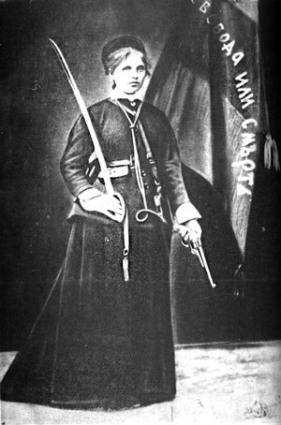
Райна Княгиня е българска учителка и акушерка, ушила главното въстаническо знаме на Панагюрски революционен окръг за Априлското въстание. В деня на обявяването на въстанието тя го развява, редом с Бенковски.

Slide 6
История
ДГ № 15 “Райна Княгиня” е открита на 15.05.1976г. от министъра на Народната просвета Ненчо Станев.
Отваря вратите си за деца на 01.06.1976г. В детската градина са функционирали 6 целодневни групи, седмична група за деца със СОП и полудневна група, с общ капацитет 180 деца. Градината е работила по базови и експериментални програми, а през 1979г. и 1981г. е била обявявана за първенец за високи постижения в учебно-възпитателната работа.

Slide 7
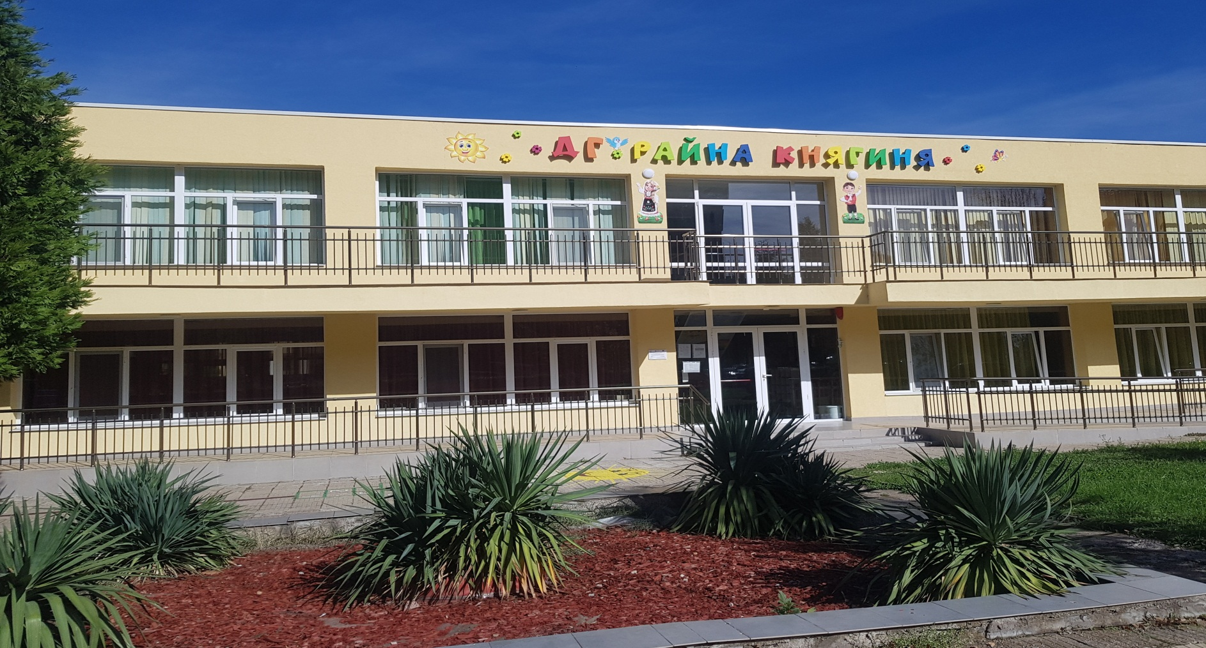
Съвременен облик

Slide 8
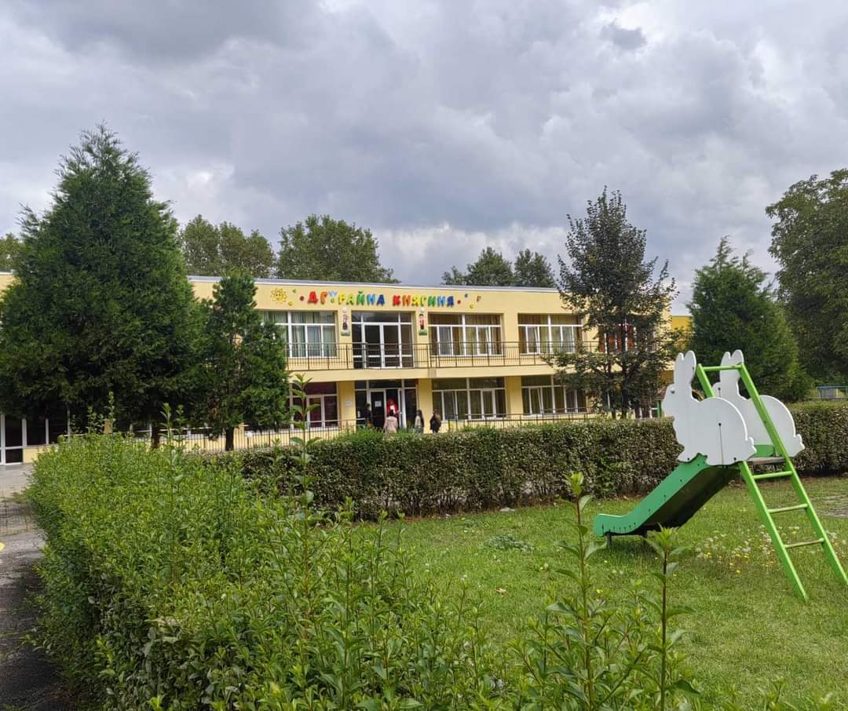
Къде се намира градината?
Централна сграда
Гр. Перник, ул. “Георги Мамарчев” №9

Slide 9
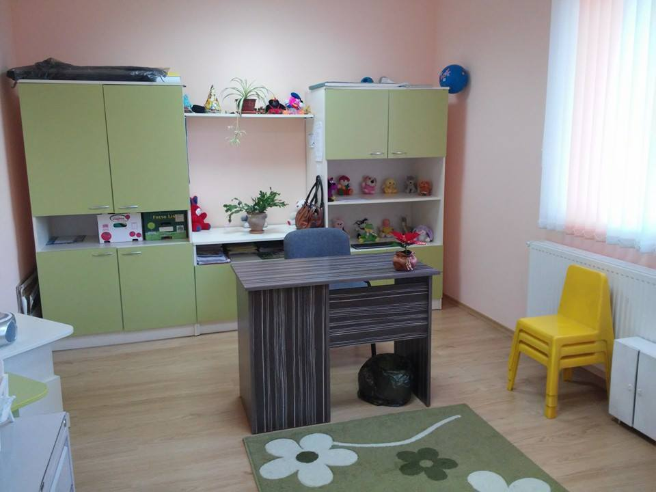
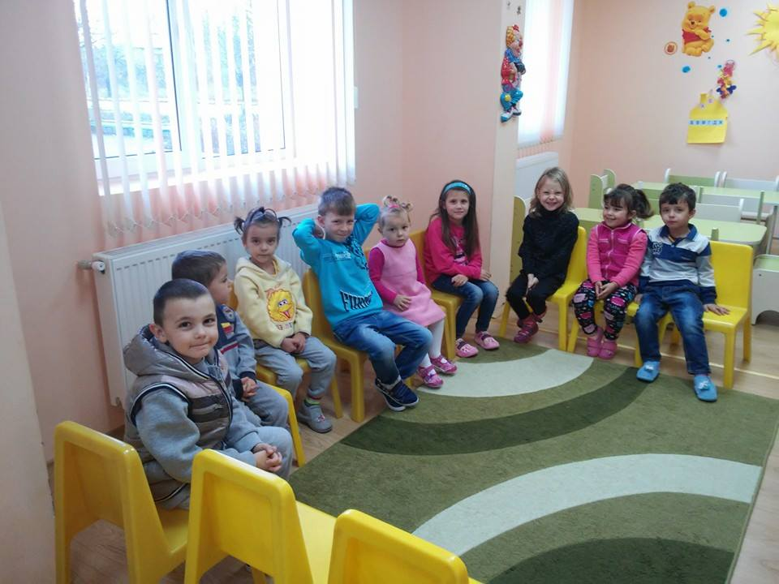
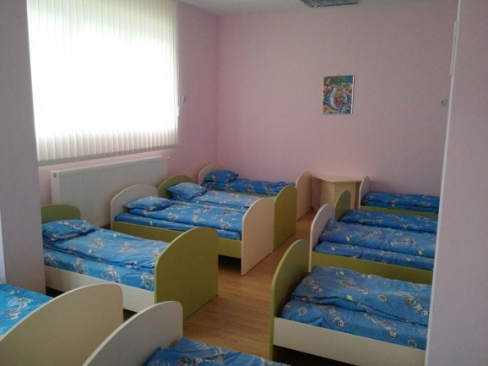
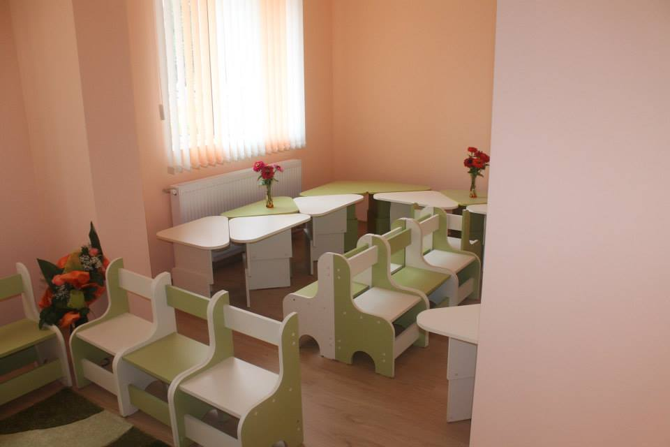
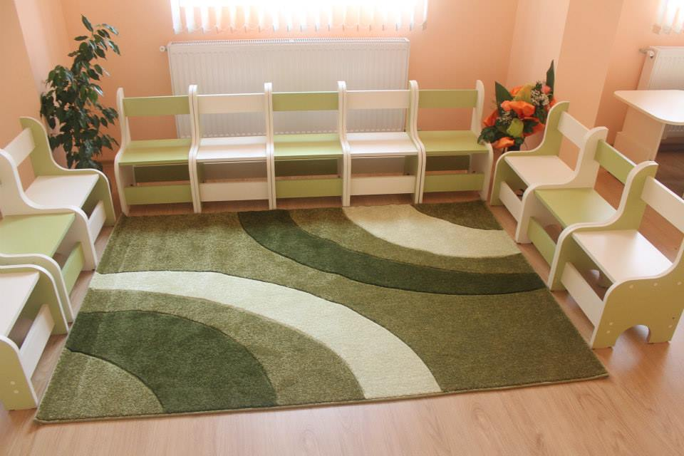
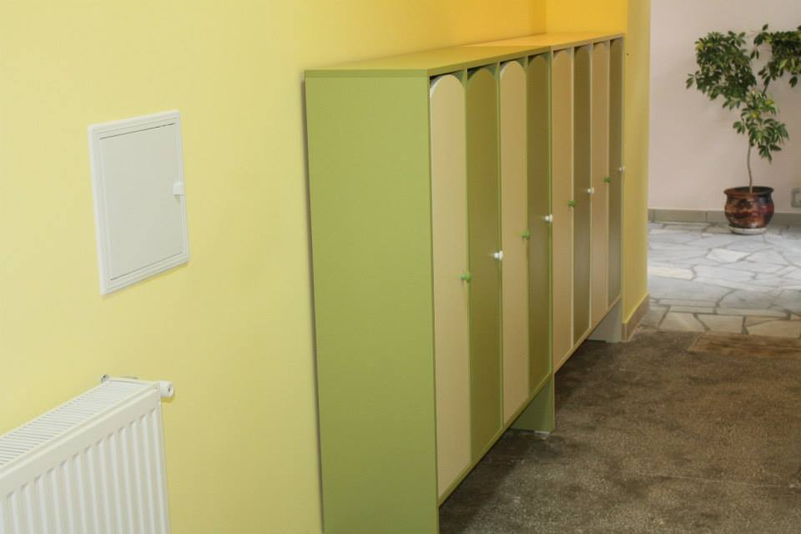
2 филиални групи-
Кв. Калкас
Село Мещица

Slide 10
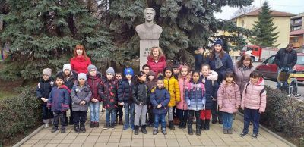
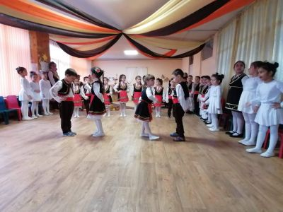
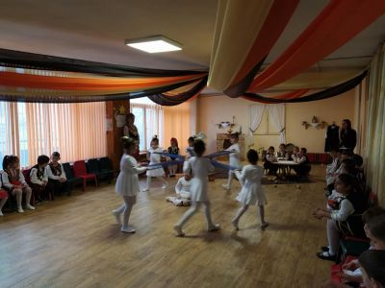
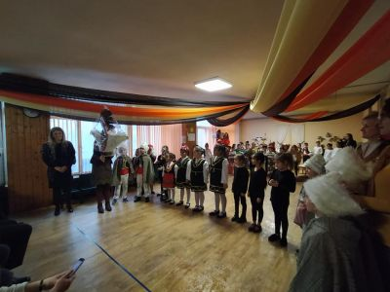
Визия на детската градина:
Утвърждаване на ДГ №15 “Райна Княгиня” като гъвкава, модерна и желана територия за децата, осигуряваща им равен достъп и качествено образование чрез съчетаване на модернизация и стари български традиции.

Slide 11
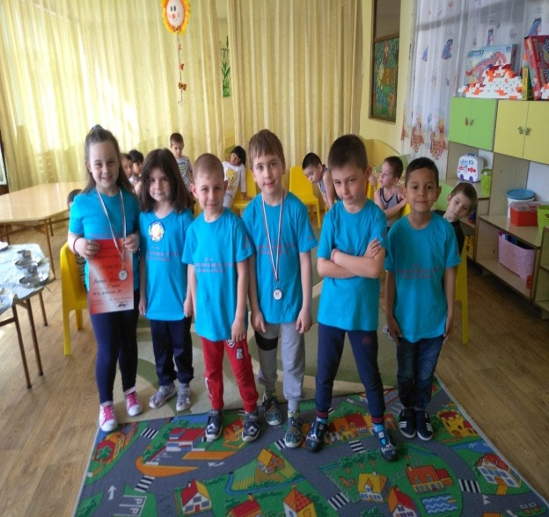
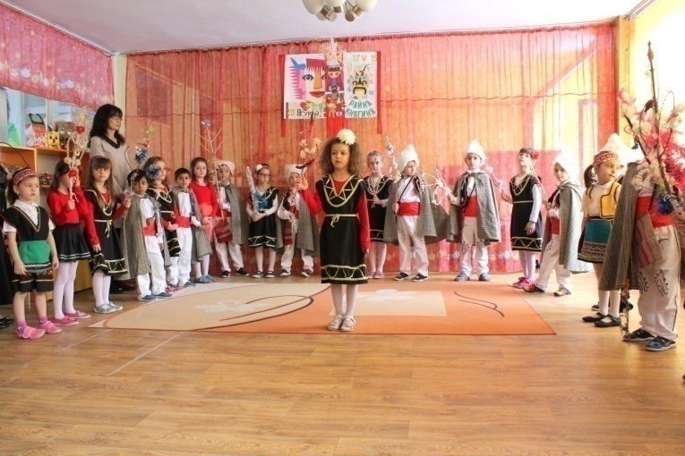
Деца
В ДГ №15 “Райна Княгиня” се отглеждат 181 деца, разпределени в 7 групи – 5 групи в централна сграда, 1 смесена група във филиал “Мещица” и 1 смесена група във филиал “Калкас”.

Slide 12
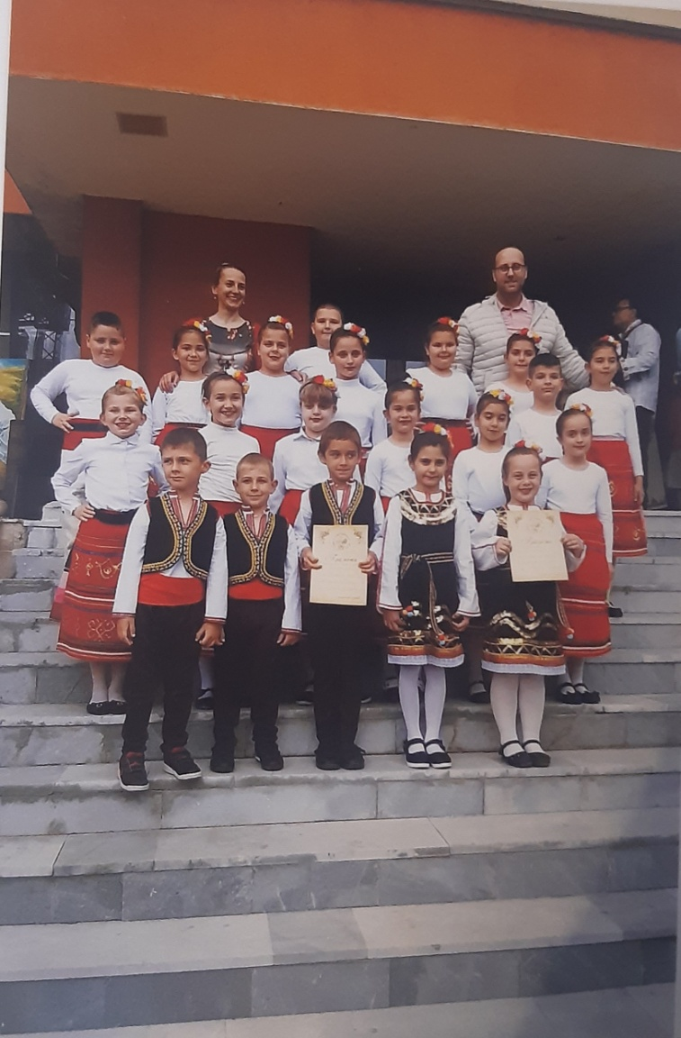
Нашата мисия:
Стимулиране на детското развитие и индивидуалност. Придобиване на компетентности по всяко образователно направление. Осигуряване на равен достъп и качествено възпитание и обучение. Поставяне основите на изграждането им като креативни личности с творчески нагласи. Цялостно развитие на детето и създаване на условия за изява на индивидуалния му потенциал.

Slide 13
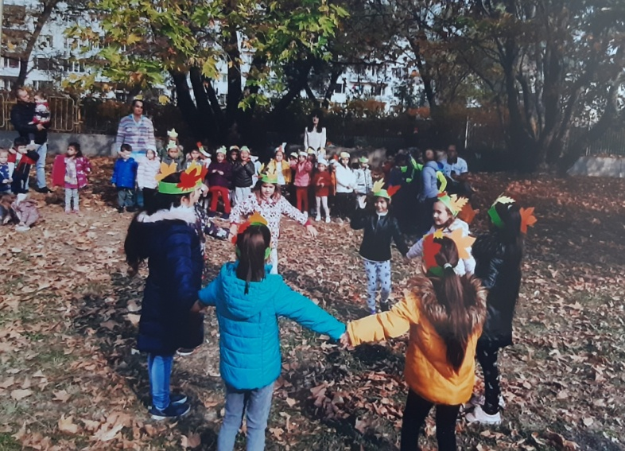
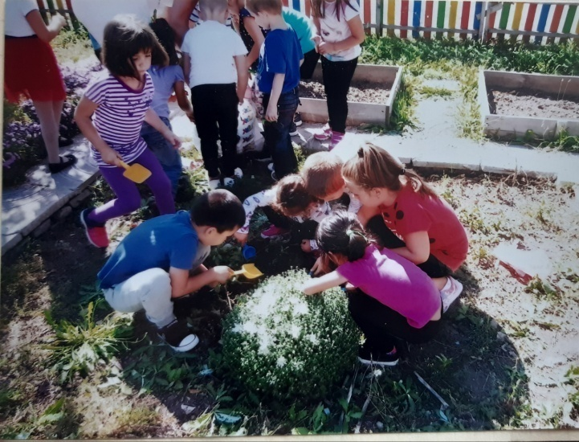
Стратегия:
Изграждане на функционална, оптимална и приятна среда. Качествен педагогически екип, отговарящ на всички условия.
Сътрудничество със семейството за постигане на оптимални резултати.

Slide 14
Формула за успех
Динамичност – ключова дума за нашата дейност;
Грижа – от страна на целия персонал;
Всеотдайност – във всяко едно начинание;
Човечност – във всяка ситуация;
Ентусиазъм – във всяко начинание;
Организираност – на която се дължат нашите успехи;
Съхраняване на традициите – за още по-големи постижения в бъдещето;
Надежда – за благополучието на нашите деца;
Позитивизъм – това е в основата на успеха.

Slide 15
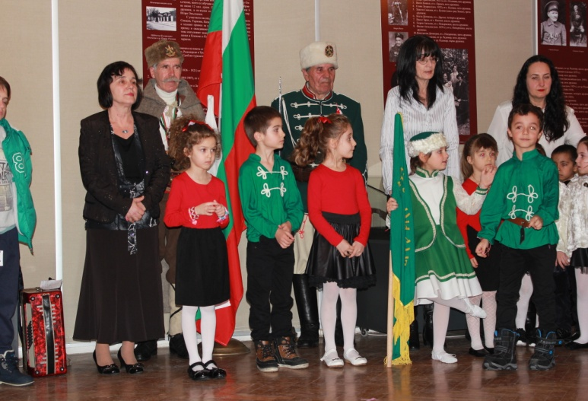
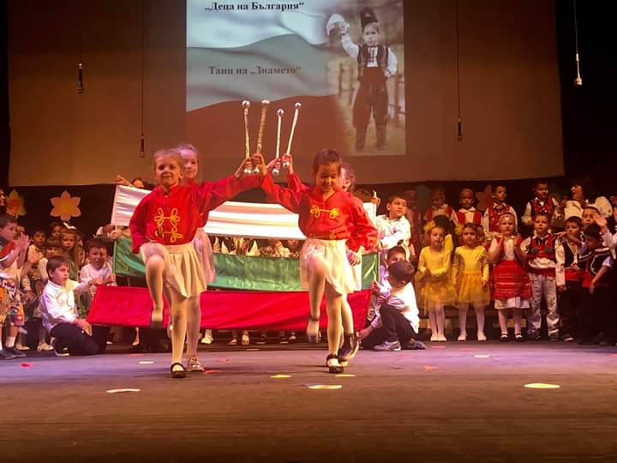
Нашият стил
Стилът, който предлагаме в практиката в детското заведение, е модел на иновативен управленски стил, с доказана ефективност. Отличава се със свои параметри и практики и преди всичко с институционализирано гражданско участие на родителите в управлението на детското заведение, които му придават форма на строго научно-практическа цялост. Така се допринася за непрекъснатото възхождане към просперитет на основните субекти в дейността на детското заведение – деца, учителски екип, непедагогически персонал и директор.

Slide 16

Правила в детската градина

Slide 17





Slide 18





Slide 19




Slide 20
Организация и управление на детската градина
Общи положения
Правилникът се издава на основание ЗПУО.
Правилникът урежда цялостната дейност на детското заведение, устройството, функциите и управлението му.
Детското заведение носи отговорност за:
Изпълнението на Държавните образователни стандарти;
Създаването на условия за опазване на живота и укрепване на здравето на децата по време на обучението и възпитанието им, както и на територията си;
Законосъобразно разходване на бюджетните средства и опазването на материално-техническата база;
Извършването на дейности и прояви, които противоречат на законите в страната;
Обучението и възпитанието е светско и се организира и провежда в съответствие с държавни образователни стандарти за предучилищното възпитание и подготовка и осигурява готовност на децата за училище.
Официалният език е българският.

Slide 21
Детското заведение е с целодневна организация.
Децата се приемат и издават съгласно работното време на заведение и дневния режим на децата:
Приемане сутрин от 7.00 ч. до 8.30 ч.
Издаване следобед от 16.00 ч. до 19.00 ч.
По изключение приемът и издаването на децата може да бъде в рамките на работното време, по желание на родителите.
Подготовката на децата за училище две години преди постъпване в първи клас е задължителна и се извършва в подготвителна група. По желание на родителите подготовката може да се извършва в училище.
Извършва допълнителни педагогически услуги извън Държавните образователни стандарти, по желание на родителите, срещу заплащане, за стимулиране на интересите, желанията и заложбите на децата.
Осигурява специалист при необходимост – ресурсен учител за работа с деца със специални образователни потребности и хронични заболявания.

Slide 22
Учебните пособия за децата записани за задължително предучилищно образование са безплатни.
Учителят:
Провежда образователно-възпитателна работа по програми, одобрени от МОН, насочена към личностното развитие на децата.
Опазва живота и здравето на децата по време на образователно-възпитателния процес и други дейности, организирани от него или от детската градина.
Повишава професионалната си квалификация.
Помощник-възпитателите изпълняват:
Санитарно-хигиенен режим
НАССР- система

Slide 23
Управление
Органи на управление в детското заведение са Директорът и Педагогическият съвет.
Директорът организира, контролира е отговаря за цялостната дейност на детското заведение.
Педагогическият съвет е специализиран орган за разглеждане и решаване на основни педагогически въпроси. Изготвя план за своята дейност за всяка учебна година. Педагогическият съвет включва в състава си учителите и медицинските сестри, педагога на яслена група, педагогическия съветник.
Детската градина има право самостоятелно да решава основни въпроси по учебно-възпитателната работа, здравеопазването, в съответствие със законодателството и нормативните документи на МОН, МЗ и специфичните условия, при които работят.
Учители, постигнали високи резултати при възпитанието и обучението на децата, се поощряват с грамоти и с други награди, а дейността им се популяризира и получава обществено.

Slide 24
Вътрешни нормативни документи
Годишен план;
План за контролната дейност на Директора;
План за квалификация на учителите;
Седмично разписание на заниманията по ДОС и допълнителните занимания по интереси;
Правилник за вътрешния ред;
Правилник за дейността на детското заведение;
Правилник за здравословни и безопасни условия на труд;
Характеристики на работните места;
Вътрешни правила за финансово управление и контрол;
Вътрешни правила за работната заплата;
Етичен кодекс;
Правила за управление на риска;
Правила за инвентаризация и ред за бракуване на материални активи;
Правила за ползване на средства, определени за личностна квалификация на педагогическите кадри;
Правила за получаване и управление на дарения;

Slide 25
Правила за разделяне на отговорностите между служителите в детското заведение;
Правила за разпространение сред заинтересованите служители на вътрешна информация и информация за родителите и обществеността;
Правила за управление на човешкия ресурс;
Правила за следене, докладване и разследване на нарушения, отвътре – в колектива и отвън – от родители;
Насоки за финансово управление и контрол;
Наредба за документооборота в детската градина;
Наредба за работата на физкултурния салон;
Наредба за работата на кухнята;
Наредба за провеждане на дейности и извеждане на децата извън детската градина;
Заповеди;
Указания;
Работни инструкции;
Програми;
Стратегии;
Детската градина провежда скрининг тест на деца до 3 години и 6 месеца.

Slide 26
Действащи комисии и работни групи
Комисия за подбор и назначаване на персонал
Постоянна комисия за защита при бедствия, аварии и катастрофи
Комисия по сигнали за нарушения на Етичния кодекс
Комисия за извършване на оглед и констатации при аварии в сградата
Група по условия на труд
Противопожарно ядро и групи
Отговорник за провеждане на инструктажи
Отговорник за актуализиране на длъжностните характеристики
Вътрешен финансов контрольор
Комисия по безопасност на движението по пътищата
Комисия по Нац. програма “Диференцирано плащане”

Slide 27
Комитет за оценка на риска
Комисия по етика
Комисия по даренията
Антикорупционна комисия
Комисия по гражданска защита
Комисия по професионално-творческите въпроси
Комисия по пожарна безопасност
Комисия по естетизация
Комисия по физическо възпитание и спорт
Комисия по безопасност на движението
Комисия по хигиена и храненето
Комисия по работа с родители
Комисия по управление на качеството и самооценяване
Координационен съвет за справяне с насилието и тормоза
Комисия за работа с деца в риск и деца от уязвими групи
Комисия по приобщаващо образование
Комисия по превенция от ранно напускане на деца от подготвителните групи

Slide 28
Медицински персонал
Медицинският персонал в ДГ №15 “Райна Княгиня” участва в работата на Педагогическия съвет – прави предложения, отчети и доклади, дава мнения за развитието на детското заведение. Медицинският персонал е в Здравен кабинет.
Общи функции и отговорности:
Оборудва Здравен кабинет;
Поддържа спешен шкаф;
Грижи се за здравеопазването на децата;
Контролира санитарно-хигиенния режим;
Провежда закалителен режим на децата;
Следи за рационалното хранене;
Контролира спазването на НАСРР системата;
Провежда здравна информация и просвета;
Контролира спазването на здравословни и безопасни условия на труд;
Изготвя и поддържа медицинската документация;
Съхранява и прилага вътрешната нормативна уредба в детското заведение;
Контролира дейността на помощник-възпитателите;
Контролира дейността на кухнята;
Защитава личните данни на децата.

Slide 29
Помощник-възпитател
Основни задължения на длъжността
За заемане на длъжността се изисква средно образование.
Пом.-възпитателят работи под прякото ръководство на учителя и медицинските сестри от Здравния кабинет.
Отговаря съвместно с учителката за опазване здравето и живота на децата.
Изпълнява задачи, свързани със санитарно-хигиенния режим в групата или в друг обект в детското заведение.
Грижи се за правилното използване и опазване инвентара на групата.
Сервира храната на децата като я разпределя докрай.
Съдейства при изграждане на здравно-хигиенни, културни и трудови навици и умения на децата.
Разговаря с децата на граматически правилен български език.
Придружава учителката с децата при извеждането им на площадката или извън детската градина.
Работи всеотдайно, дисциплинирано и отговорно.
Спазва указанията на учителката по отношение на децата и реда в групата.
Работи с работно облекло. Спазва високо ниво на лична хигиена.
Съхранява препаратите за хигиена и дезинфекция в специален, заключен шкаф, недостъпен за деца.

Slide 30
Профил на педагогическия персонал
Щатен педагогически персонал с висше образование – 12;
Щатен педагогически персонал –“специалист/проф. бакалавър” или полувисше:1;
Щатен педагогически персонал – средно образование: 3;
Щатен педагогически персонал с професионална квалификация “Учител”: 20;
Щатен педагогически персонал без ПКС: 5;
Щатен педагогически персонал с Първа ПКС: 0.

Slide 31
Щатен педагогически персонал с Втора ПКС: 0;
Щатен педагогически персонал с Трета ПКС: 2;
Щатен педагогически персонал с Четвърта ПКС: 3;
Щатен педагогически персонал с Пета ПКС: 6;
За 13 учители/ служители са въведени данни за чуждоезикови умения;
За 12 учители/ служители са въведени данни за компютърни умения;
16 учители/ служители са повишили квалификацията си след 2015г.;
1 учители/ служители са повишили квалификацията си в рамките на вътрешноинституционална квалификация.
16 учители/ служители са повишили квалификацията си в рамките на друга продължаваща квалификация.

Slide 32
16 учители/ служители са повишили квалификацията си в организационна форма с продължителност…
14 учители/ служители са повишили квалификацията си в организационна форма с продължителност…
“За учителя”

Slide 33
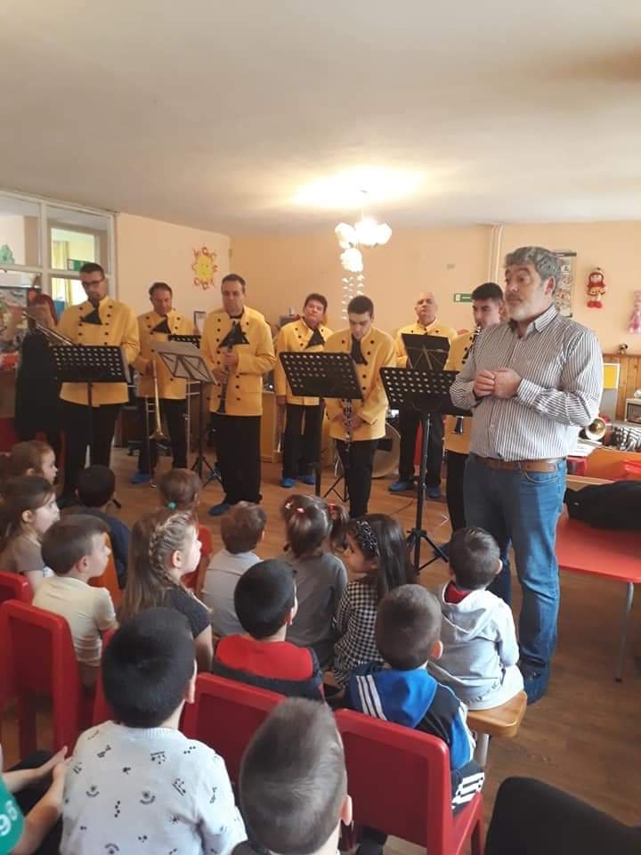
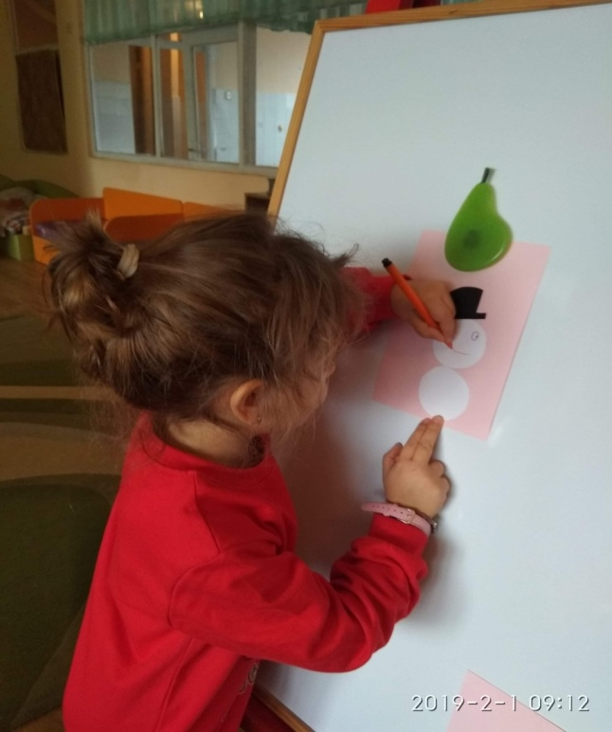
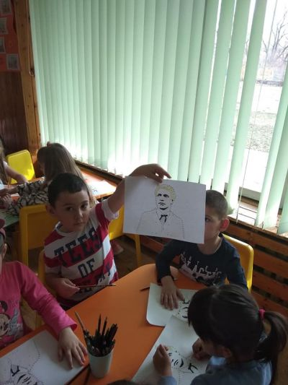
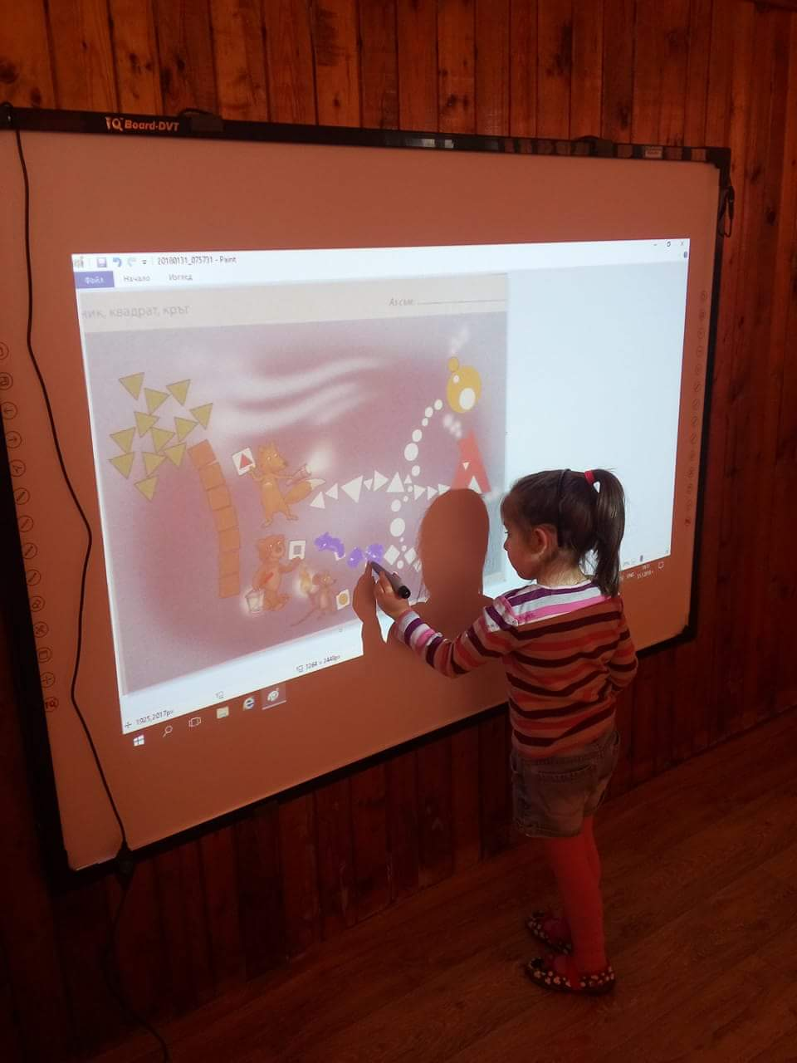
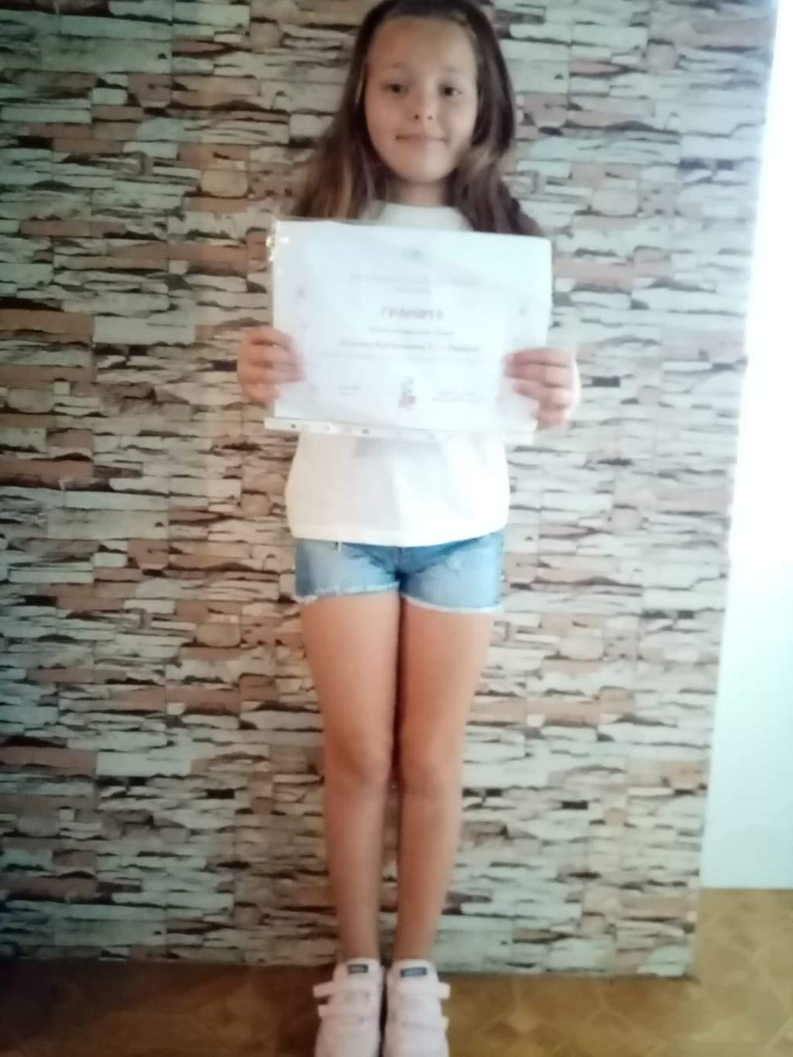
Учим

Slide 34
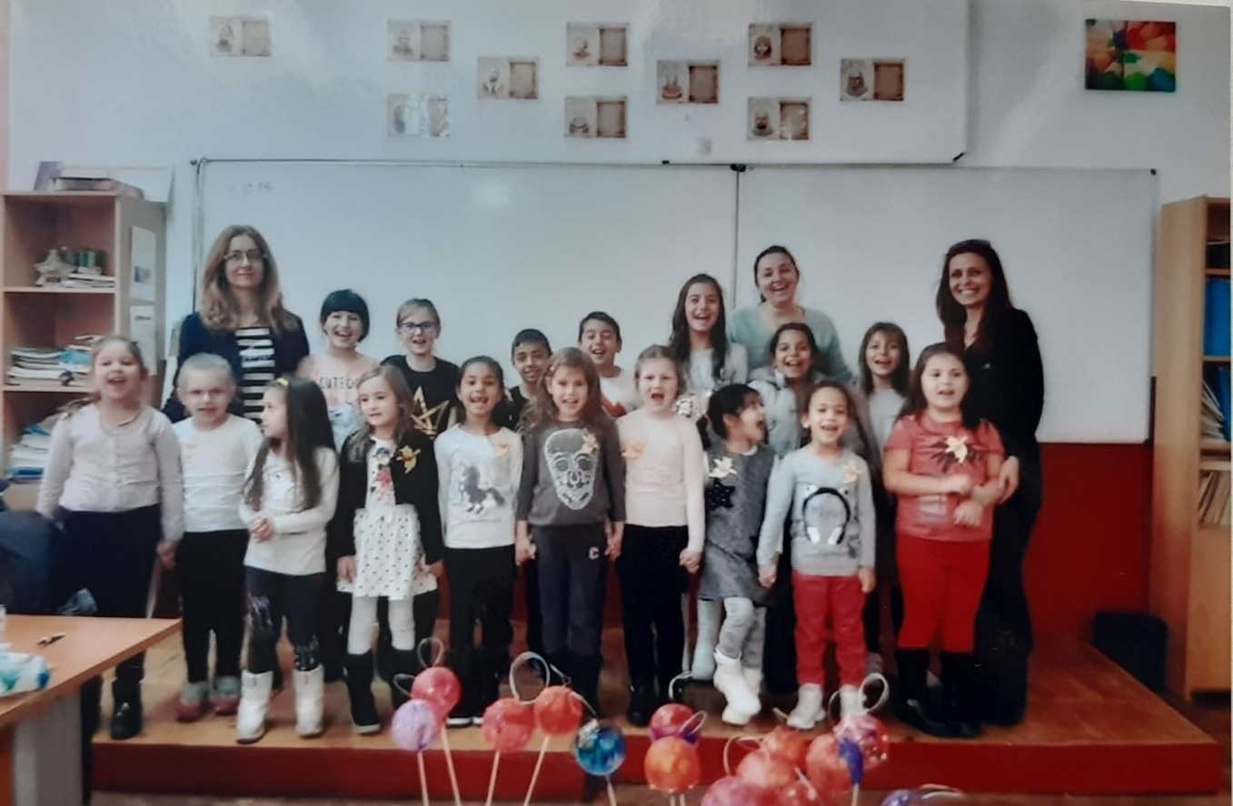
Активно сътрудничество между подготвителните групи и учителите от V ОУ “П. Славейков”

Slide 35
Кои са нашите образователни направления?
Български език и литература
Математика
Околен свят
Изобразително изкуство
Конструктивно-технически и битови дейности
Физическа култура
Музика

Slide 36
Един наш ден в детската градина
7.00 – 8.30 – Прием на децата, свободни игри. Утринна гимнастика.
8.30 – 9.00 – Закуска
9.00 – 10.00 – Обучаващи ситуации. Игрово-познавателни и практически ситуации.
10.00 – 10.30 – Подкрепителна закуска.
10.30 – 11.30 – Игри и разходки на открито.
12.00 – 13.00 – Подготовка за обяд. Обяд.
13.00 – 15.00 – Следобеден сън.
15.30 – 16.00 – Следобедна закуска.
16.00 – 16.30 – Организирано групово занимание. Занимания по интереси. Ролеви игри.
16.30 – 19.00 – Свободни игри. Изпращане на децата.

Slide 37
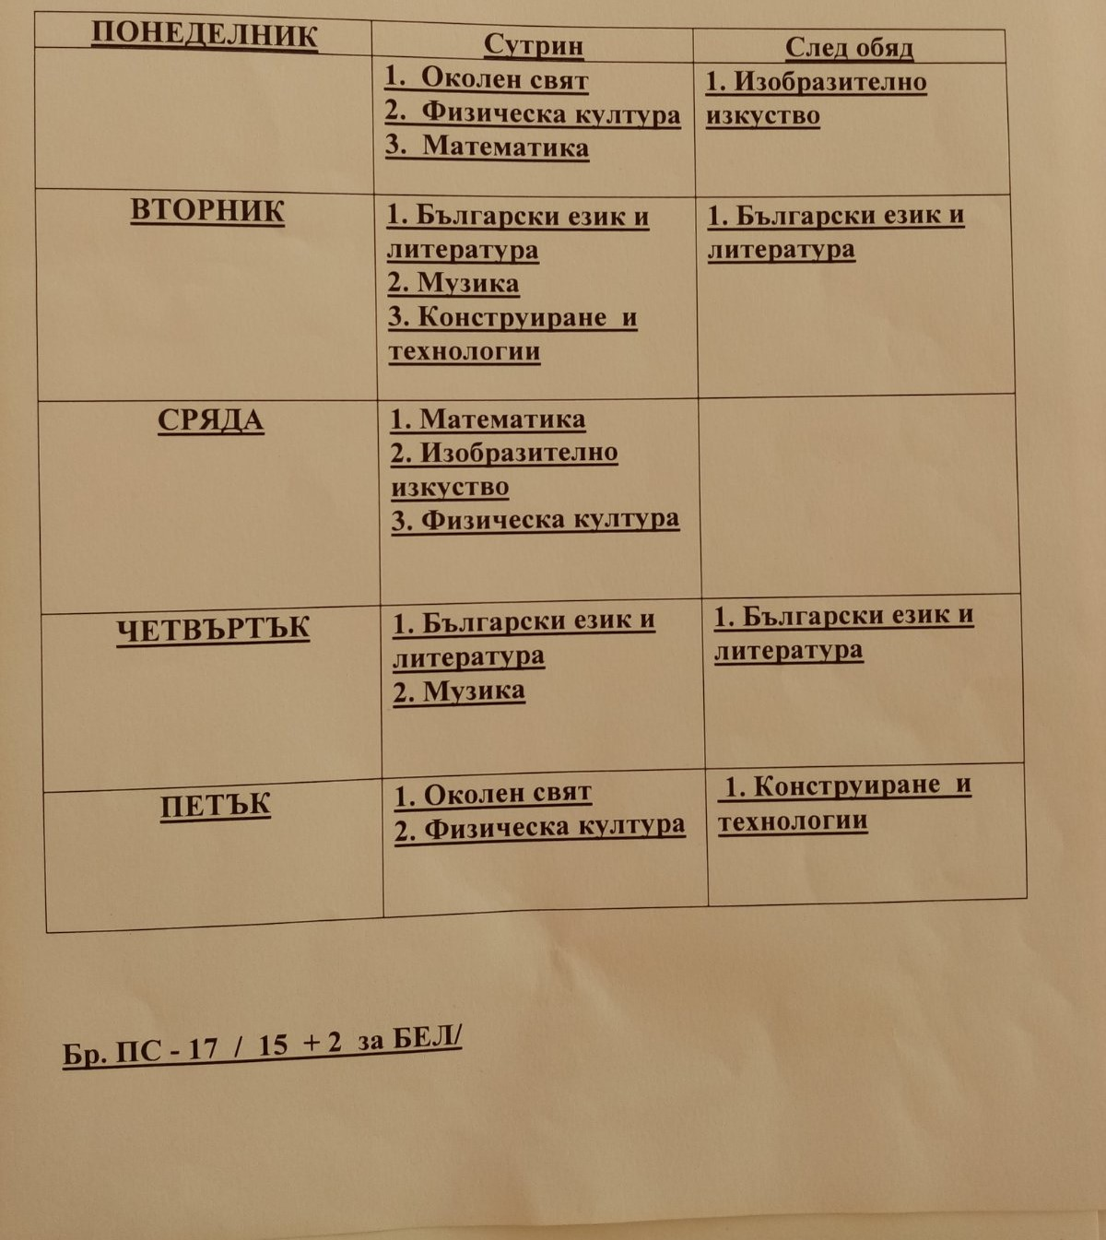
Седмично разписание

Slide 38
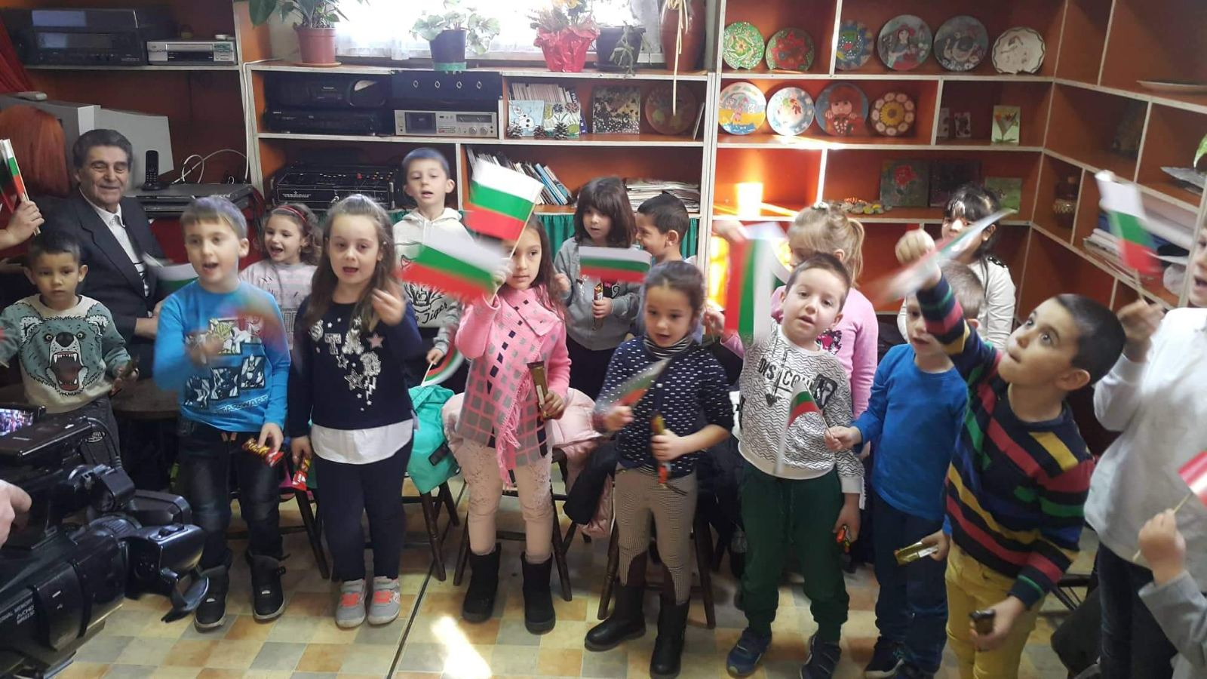
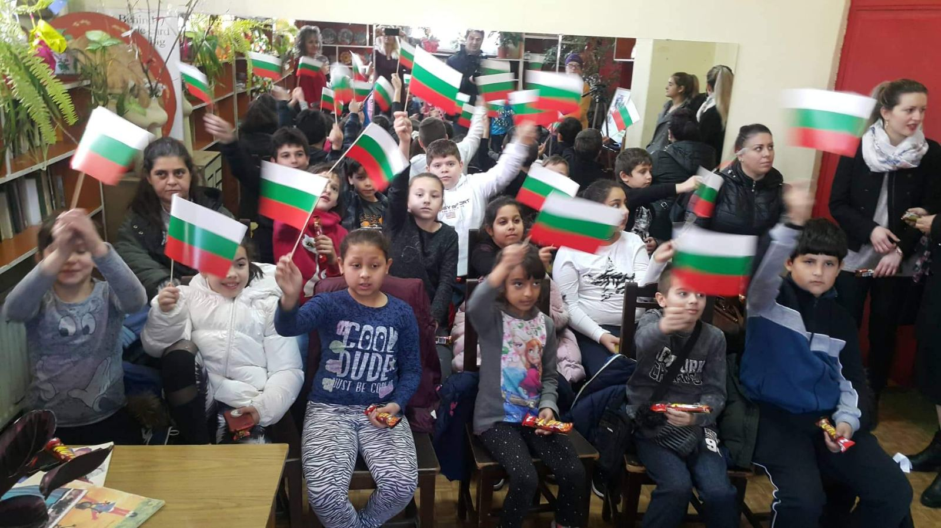
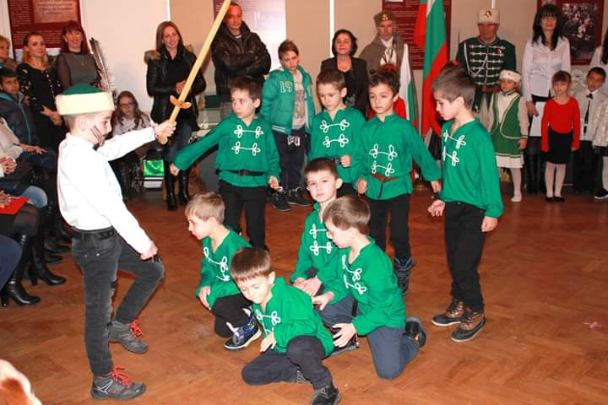
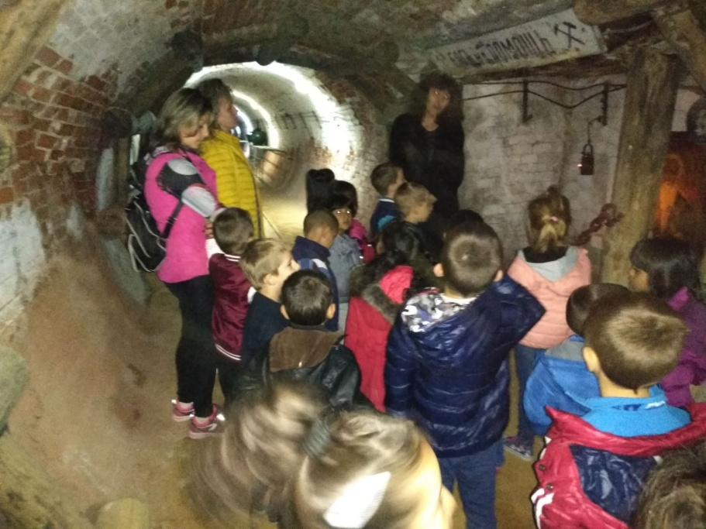
Посещения на културни мероприятия

Slide 39
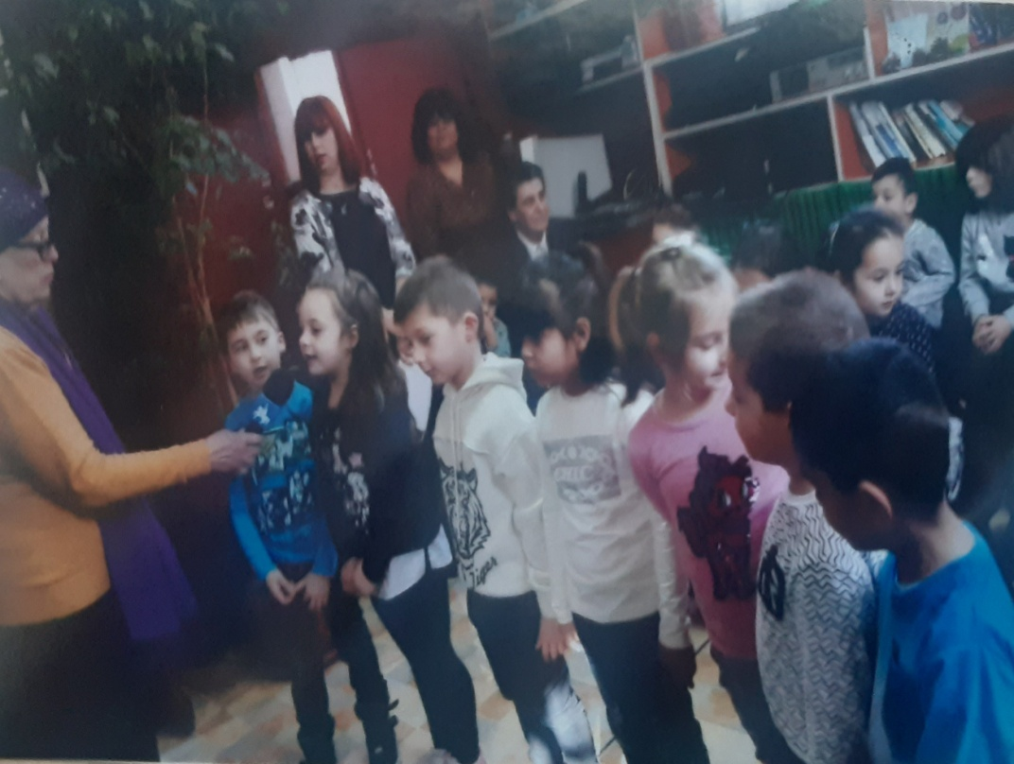
Децата от нашата градина взимат активно участие в различни мероприятия! Например детска викторина, която се проведе в НЧ “Елин Пелин”, където също така пяха, веселиха се и разказваха за апостола на свободата Васил Левски.

Slide 40
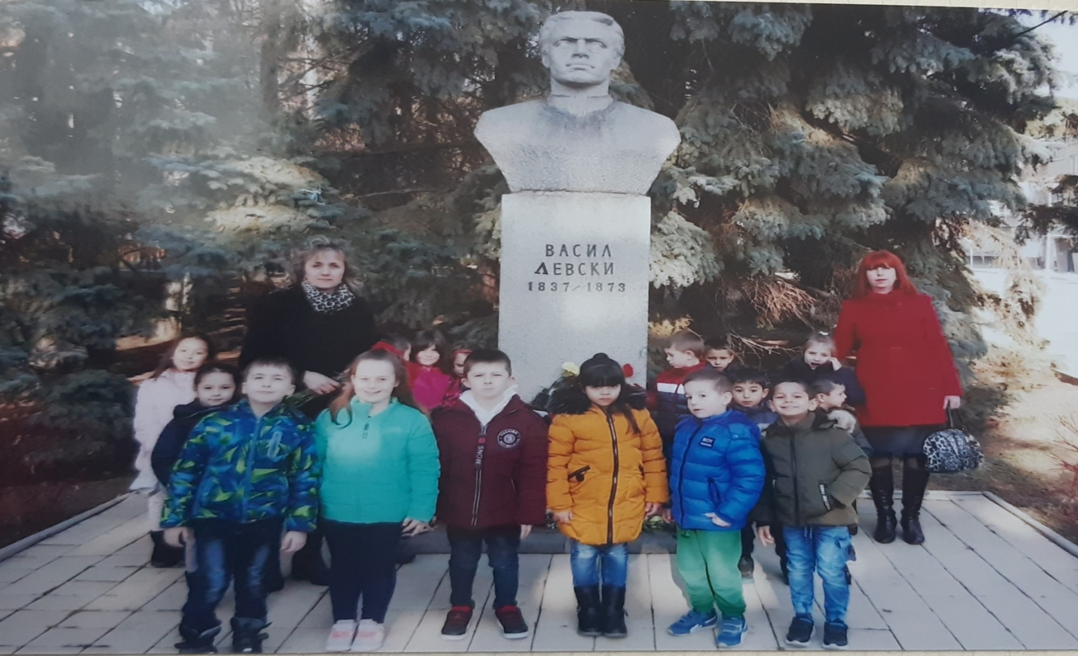
Почитане паметта на Васил Левски на 19 февруари

Slide 41
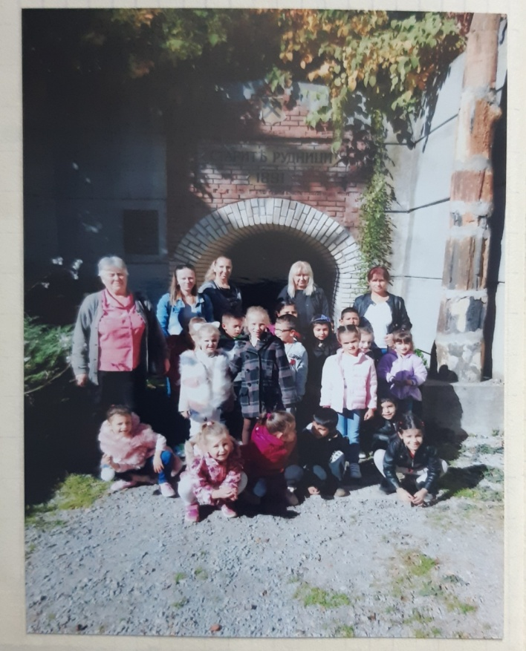
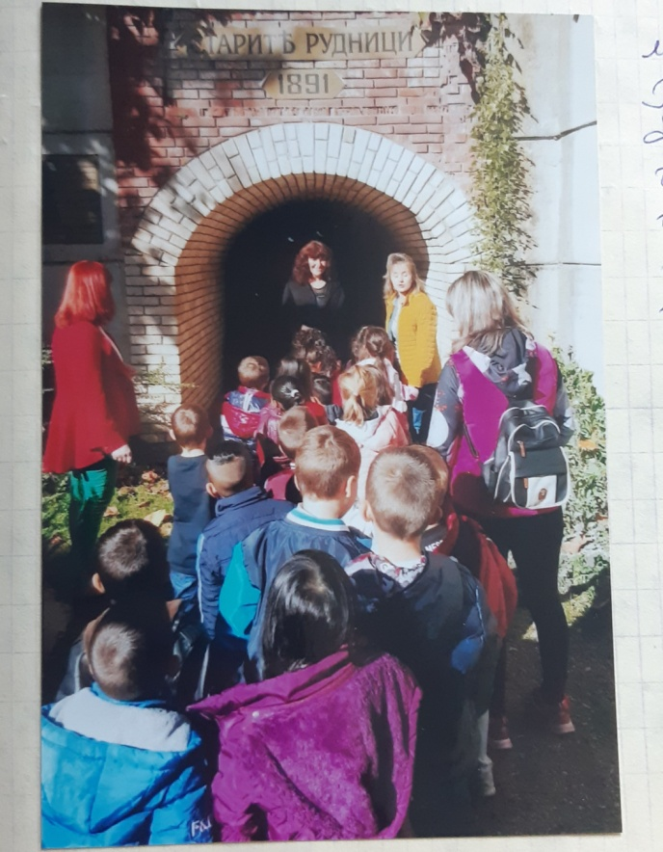
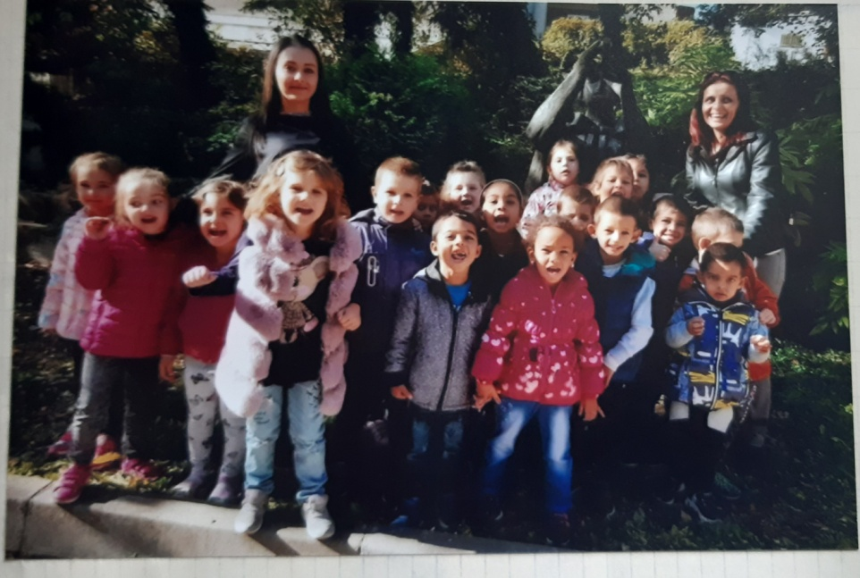
Във връзка с Денят на град Перник, децата от трета и четвърта група, заедно с техните учители и помощник-възпитатели посетиха Минния музей с подземната му част, което предизвика голям интерес и възторг у малчуганите.

Slide 42
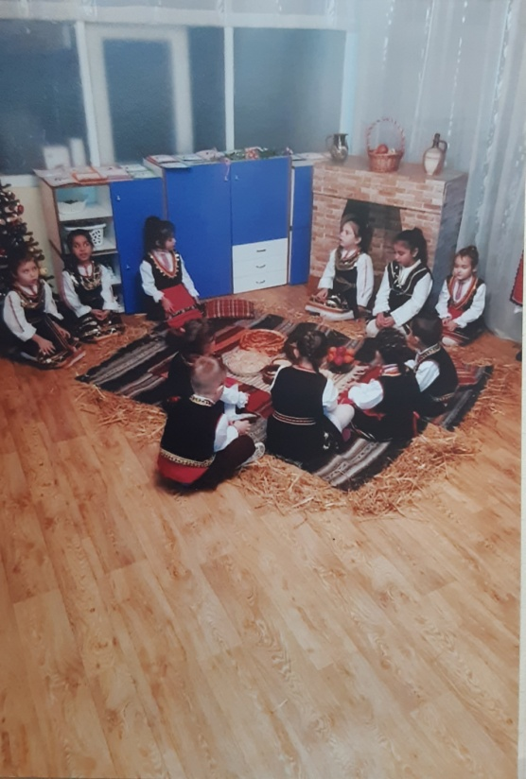
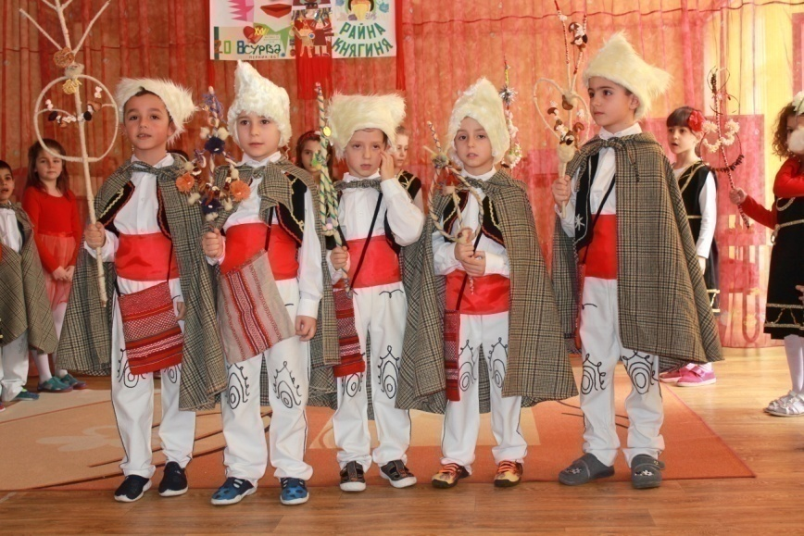
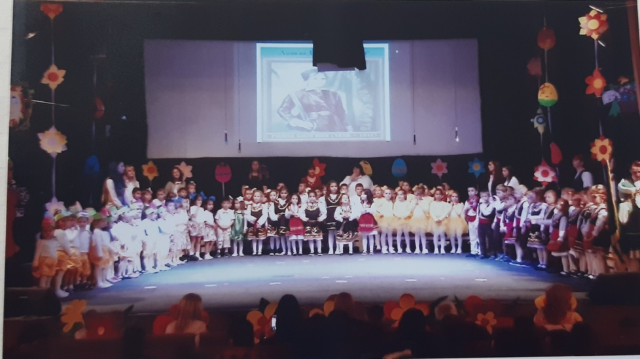

Празнуваме

Slide 43
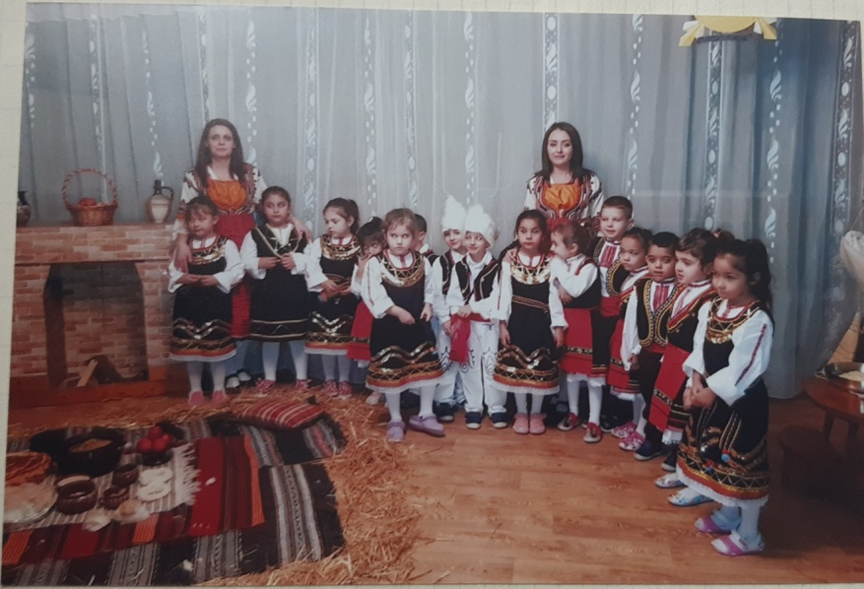
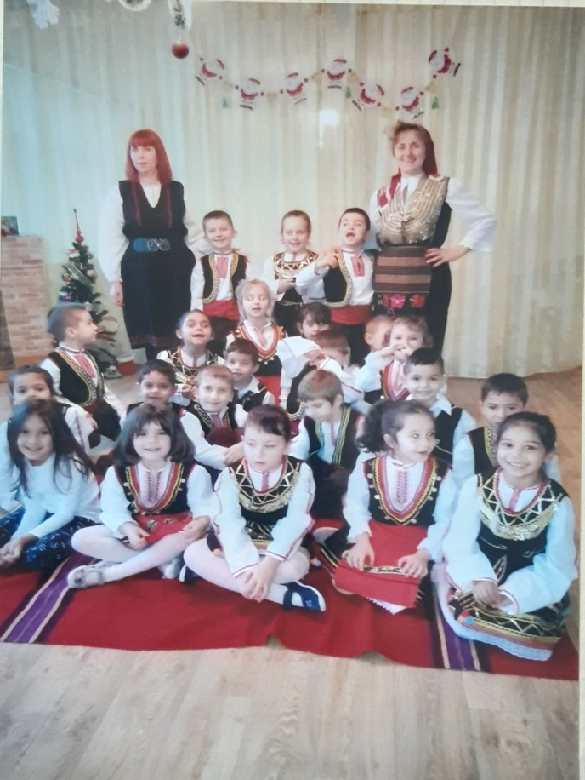
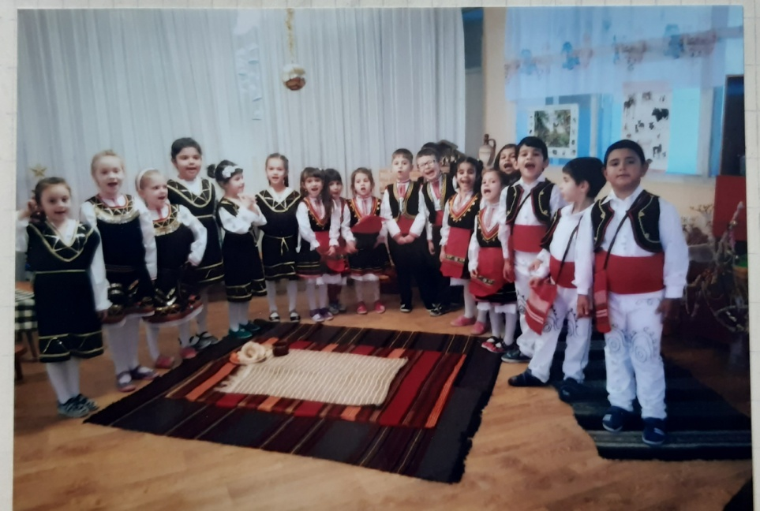
Съхраняване на българските традиции – Бъдни вечер в детската градина

Slide 44
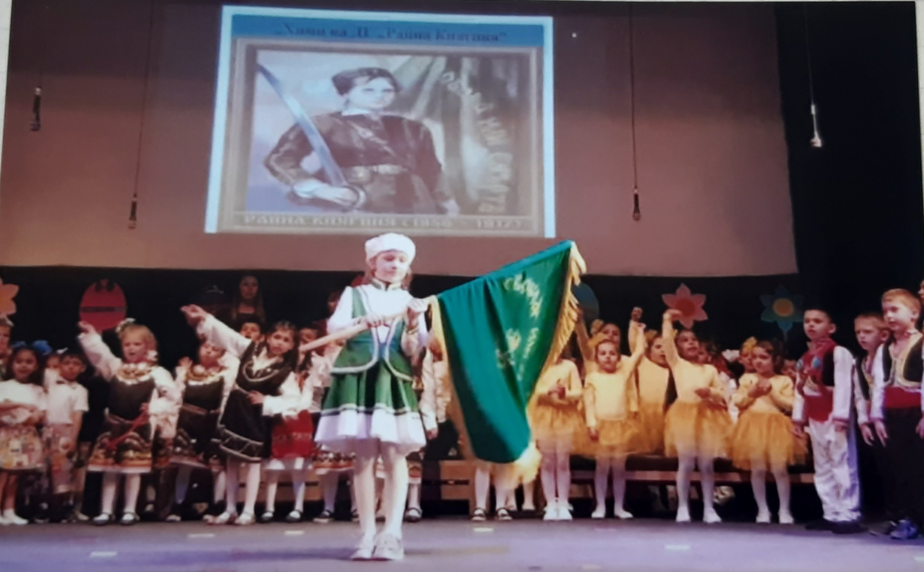
Великденски концерт на сцената на ОДК 2019г.

Slide 45
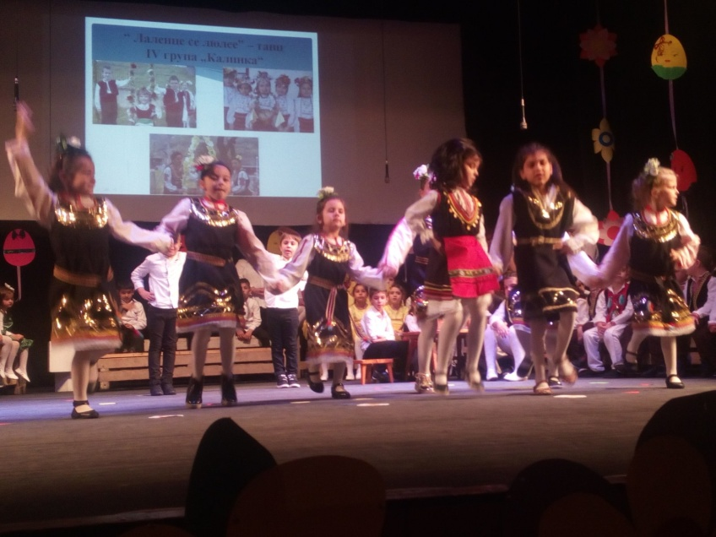
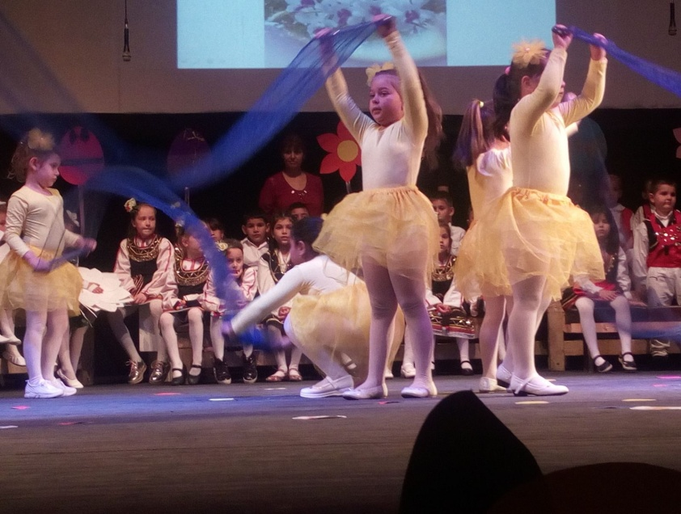
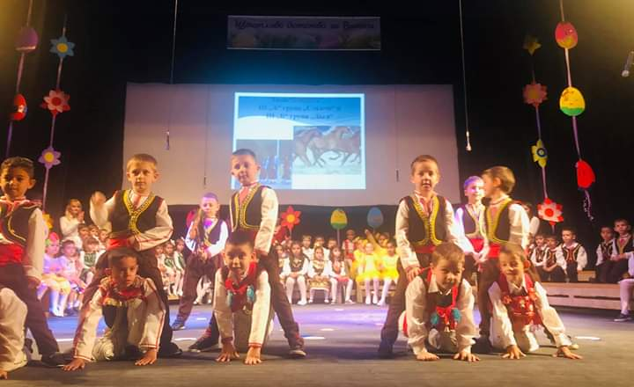
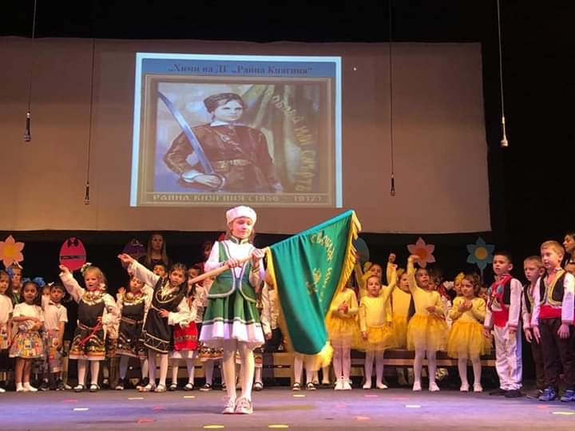

Slide 46
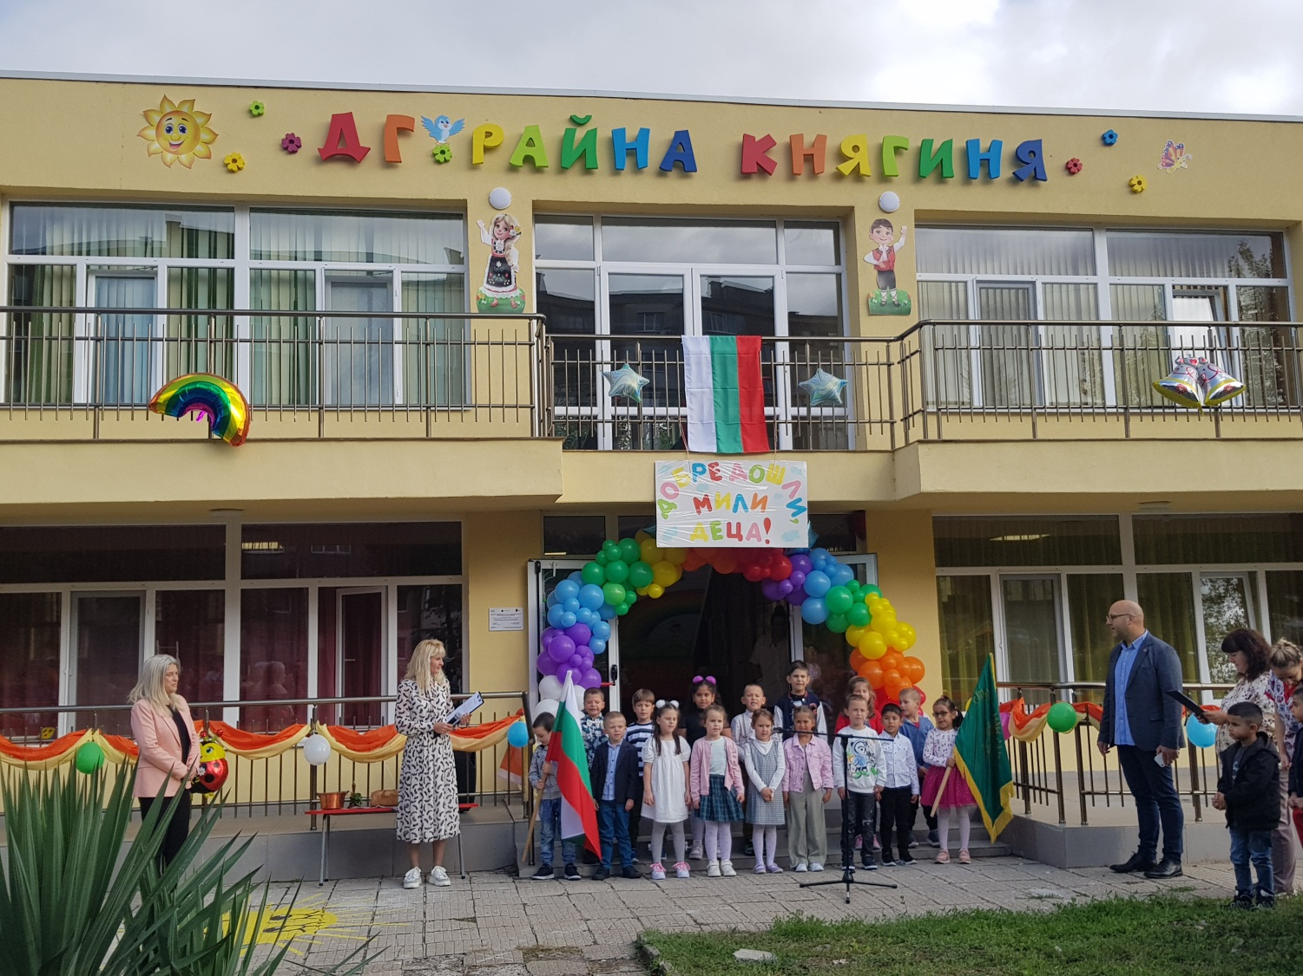
Успешно откриване на новата учебна година, изпълнено с много усмивки, песни и детски смях!

Slide 47
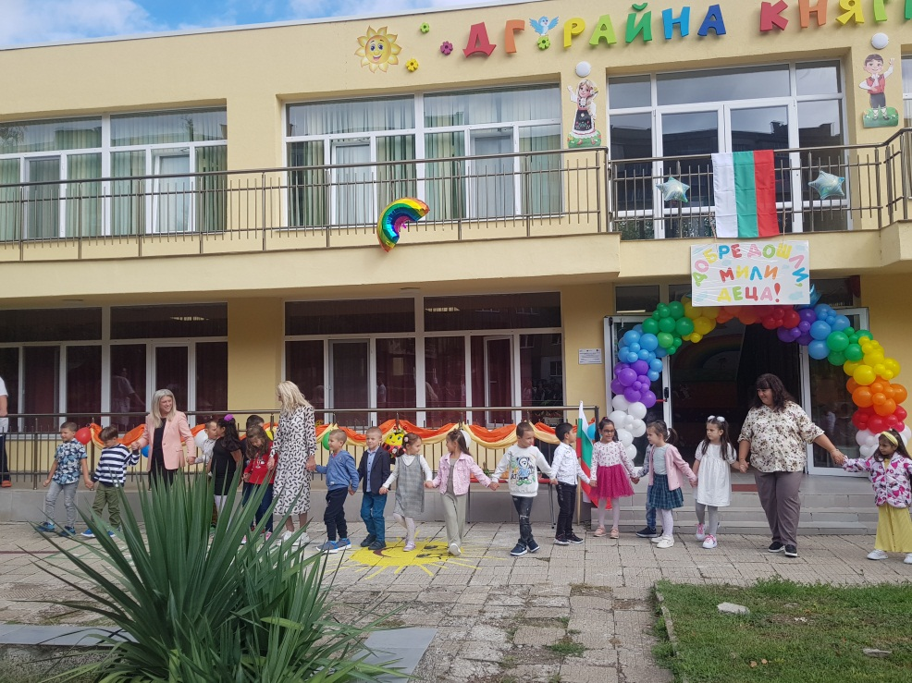
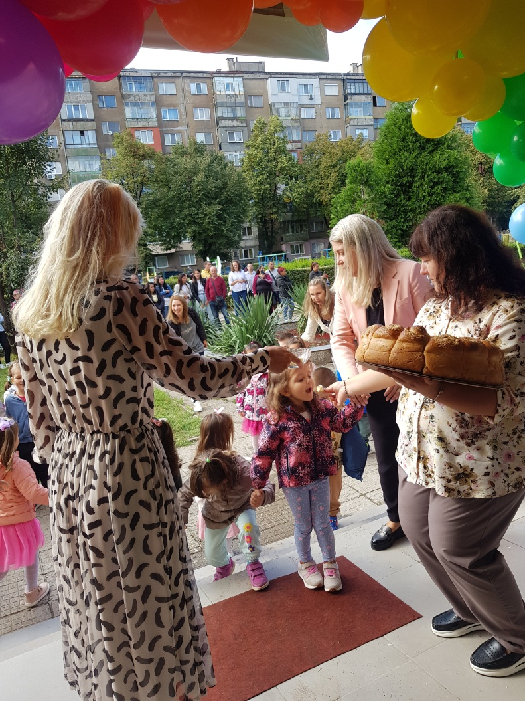
Посрещане на деца и учители с вкусна пита!
Песни, танци, усмивки, пъстро хоро и много забавление!

Slide 48


Есенен празник “Тиквени вълшебства”

Slide 49


ДГ “Райна Княгиня”, заедно с ДГ “Пролет”, взеха участие в празник, посветен на 90- годишнината от обявяването на Перник за град.

Slide 50

Вълшебен празник по случай Никулден в детската градина

Slide 51

По повод Световната седмица на мобилността, двете подготвителни групи и техните учители направиха екскурзия до градския парк, придвижвайки се пеша.

Slide 52

Игри и забавления в градския парк по повод Световната седмица за мобилността.

Slide 53


Откриване на Детска маскарадна щафета “Да бъде” Сурва 2020г.

Slide 54



Slide 55


Slide 56





Slide 57





Slide 58

Посрещане на Сурва!
“Сурва, сурва, весела година! Догодина, до амина!”

Slide 59


Slide 60




Спортуваме

Slide 61


Ежегодно участие в спортен празник в зала Борис Гюдеров

Slide 62


Slide 63




Slide 64


Участие в лекоатлетически турнир на национално ниво в гр. Луковит

Slide 65



…И се забавляваме

Slide 66






Slide 67

Реализирани проекти:
ПУДООС
2016/2017г.

Slide 68

МОСВ И ПУДООС
НАЦИОНАЛНА КАМПАНИЯ ЗА ЧИСТА ОКОЛНА СРЕДА 2019Г.
НА ТЕМА: “ОБИЧАМ ПРИРОДАТА – И АЗ УЧАСТВАМ”

Slide 69

Име на проекта:
“С природата в тандем, еко – кът ще създадем”

Slide 70


Преди
След

Slide 71

Откриване на съоръжение за игра и цветна градинка по Проект ПУДООС Национална кампания “За чиста околна среда” на тема “Обичам природата – и аз участвам!”

Slide 72


Slide 73



Slide 74



Slide 75
ИКТ
2017/2018Г.

Slide 76

Проект: “Изграждане на еко кът в двора на детската градина”

Slide 77
Други проекти:
“Мечти в зелено – деца и природа”
Сдружение ЛАРГО по проект – “Готови за училище 2014/2015г.”
“Зелен проект – За Земята”
“Модернизация на материална база в училище”
“Детелина на двора”
“Подобряване на училищната среда”
Проект “Училищен плод”
Проект “Училищно мляко”
Национална програма “Оптимизиране на вътрешната структура на персонала в институциите от системата на предучилищното и училищно образование”

Slide 78

Награди и отличия

Slide 79

Плакет за значителен принос и заслуги м областта на образованието

Slide 80

ХII Детски фолклорен конкурс
“Дай, бабо, огънче!” с. Мещица

Slide 81


Slide 82

Участие в
ДЮФК “Шампион спорт” на г-жа Михайлова за принос в развитието на спорта в детската градина.

Slide 83


Блестящо участие в детски празник
“Чичо Стоян” село Дивотино

Slide 84


Slide 85



Slide 86


Грамоти за отлично представяне, съхраняване и развиване на българската култура – фестивал “Чичо Стоян” с. Дивотино

Slide 87


Блестящо участие и сребърен медал от ХХ Национален празник “Чичо Стоян”
Първа награда от Детски фолклорен конкурс “Дай, бабо, огънче!”

Slide 88


Участие в “Шопски наниз”

Slide 89

Сребърен медал и диплом от “Национален Конкурс Пиленце пее”

Slide 90



Slide 91
Благодаря за вниманието!

